Slide 1
Духовно-нравственное воспитание и семейные традиции
Презентацию подготовила
Ивета Борисовна Гаврилова, группа№1, Ангелочки
г. Мытищи, 2018 год

Slide 2
«Ребенок учится тому, что видит у себя в дому. Родители –пример ему… а дом его- большая крепость…» С. Брант, немецкий сатирик XVIв

Slide 3


Slide 4
Приоритетная роль семьи в формировании личности ребенка отражена:
В Конвенции о правах ребенка
Конституции РФ
«Законе об образовании»
Семейном кодексе
Цель:
Воспитание высоконравственного, ответственного, инициативного и компетентного гражданина

Slide 5
Задачи духовно-нравственного воспитания в семье
1. Приобщать ребенка к элементарным общепринятым нормам и правилам взаимоотношения со сверстниками и взрослыми.
2. Формировать положительное отношение к собственному труду, труду других людей и его результатам.
3. Формировать гендерную, семейную, гражданскую принадлежности, патриотические чувства, чувство принадлежности к мировому сообществу.

Slide 6
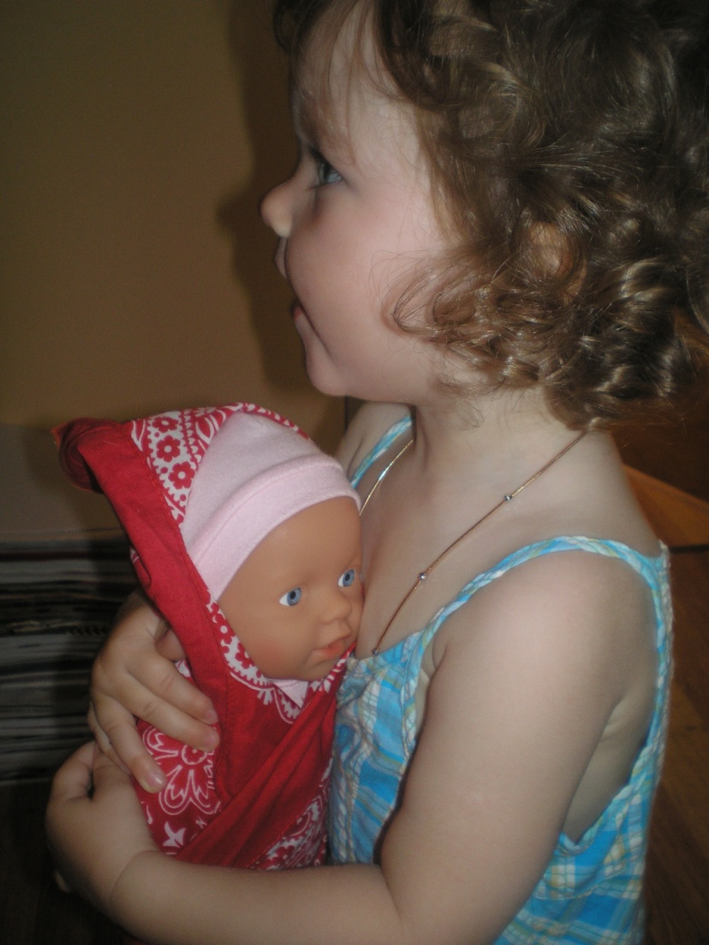
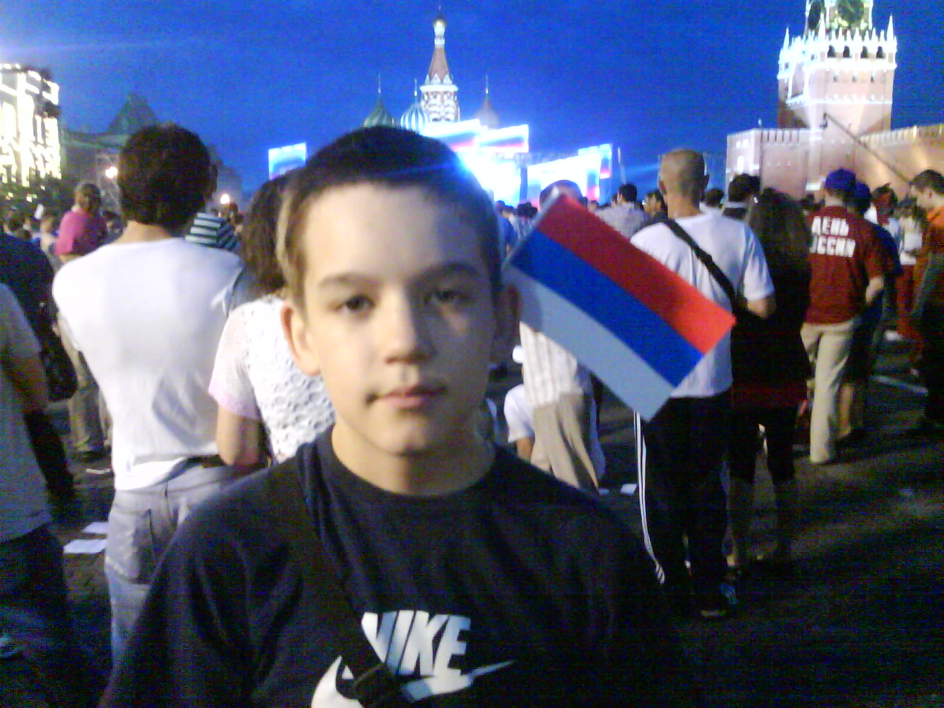

Этапы осознания ребенком своей принадлежности:
Я- член семьи
Я- житель малой родины
Я- житель планеты Земля

Slide 7
Основное содержание духовно-нравственного развития и воспитания:
Базовые национальные ценности, хранимые в социально-исторических, культурных, семейных традициях народа, передаваемые из поколения в поколение.

Slide 8
Семейные традиции-
Регулярно повторяющиеся события, которые присущи именно конкретной семье, в этом и заключается их уникальность.
Примеры семейных традиций:
Семейные праздники;
Семейные посещения культурно-массовых мероприятий;
Совместная деятельность (ручной труд, чтение художественной литературы и т.д).

Slide 9
Семейные традиции и домашние ритуалы
Приносят в жизнь чувство стабильности
Укрепляют связь между поколениями
Дают ощущение собственной значимости
Чувство целостности семьи
Ощущение неповторимости собственного дома
Уверенность в будущем

Slide 10
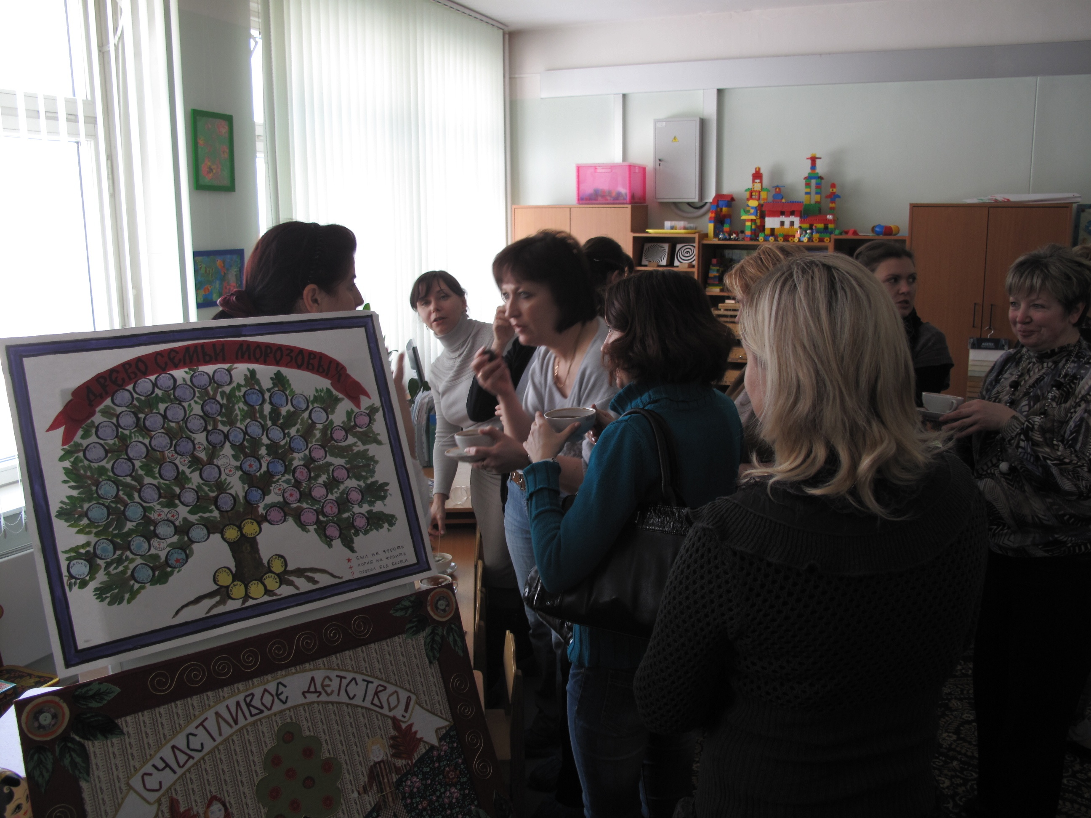

Slide 11
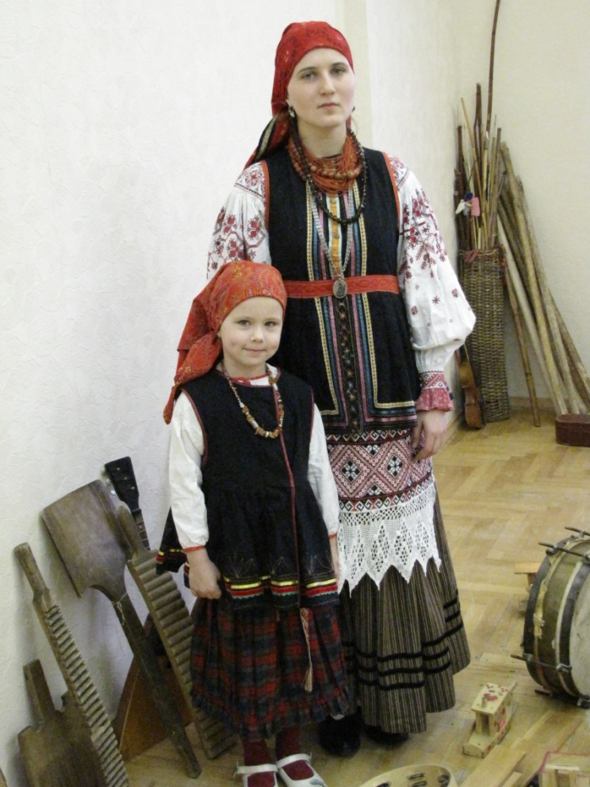
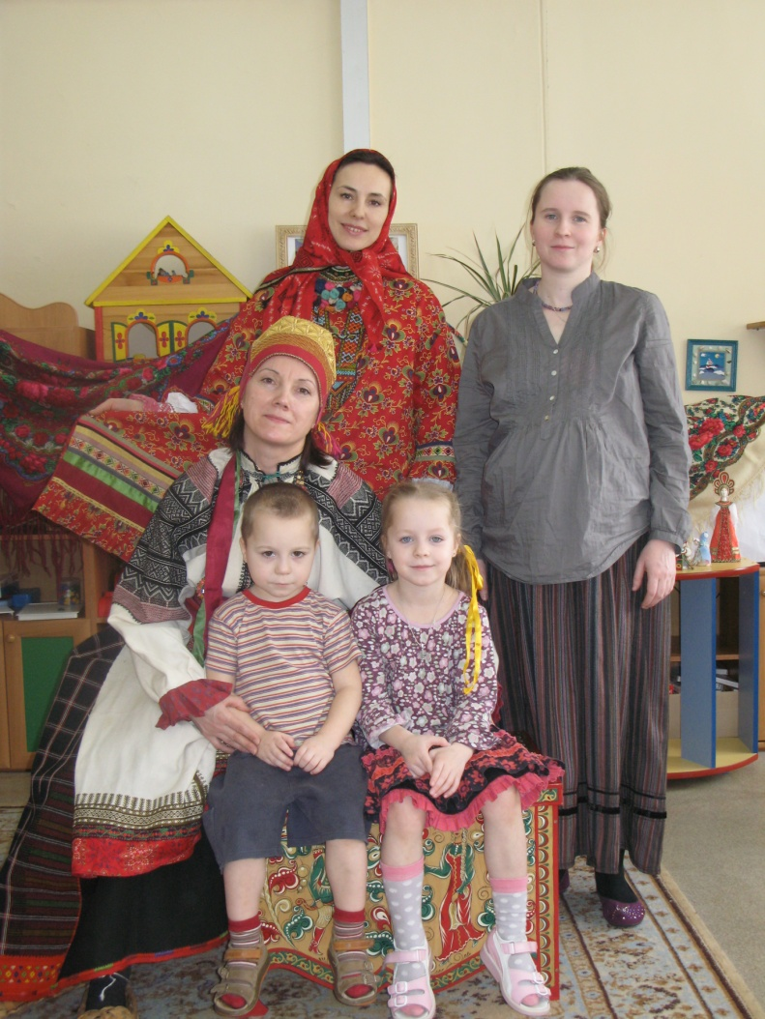

Slide 12
Хорошие родители:
Любят и принимают ребенка таким, какой он есть;
Помогают ребенку принимать и структурировать мир, обозначая границы приемлемого и недопустимого поведения;
Всегда последовательны;
Готовы учиться слышать и понимать ребенка;
Растут вместе с ребенком;
Ценят и уважают свою уникальность

Slide 13
В современном обществе наблюдаются процессы трансформации семьи как социального института, изменение некоторых ее функций, перераспределение семейных ролей.(Нарушение иерархии, конкуренция за власть и т.д)
Семья утрачивает ведущие позиции в социализации индивидов, организации досуга и других важнейших функций.
В обществе появляются альтернативные формы брака, под которыми понимают системы брачных отношений, не получивших официального признания государства (и церкви), но допускаемые общественным мнением той или иной социальной среды. (Родитель 1 и родитель 2)

Slide 14
«Длинные шупальцы боли, полученной в неблагоприятной семье, тянутся далеко в зрелые годы и даже в следующие поколения». Д.Конвей
• потеряны образцы того, какими должны быть родители;
• потеряно стабильное и безопасное окружение, из которого дети должны были выйти во взрослую жизнь;
• потеряны советчики и поверенные в лице родителей;
• утрачена часть детства;
• утрачена способность любить, ценить и быть в мире с самим собой;
• утрачена способность сближаться с людьми и доверять им;
• утрачена способность продвигаться в работе без принуждения.

Slide 15

Крепкая, истинная, нравственная семья воспитывает прямой и искренний характер.
Прямые, искренние, истинные отношения родителей и детей становятся необходимостью взрослой жизни последних.

Slide 16
Роль дошкольного учреждения в духовно-нравственном развитии детей
Справедливо будет сказать о нашем с вами вкладе в духовно-нравственное развитие детей. Хоть мы и являемся вторичным социальным институтом, мы помогаем семье: формируем, закрепляем, совершенствуем, приобщаем… Направляем, всячески поддерживаем.
Содержание нашей работы охватывает все образовательные области.

Slide 17
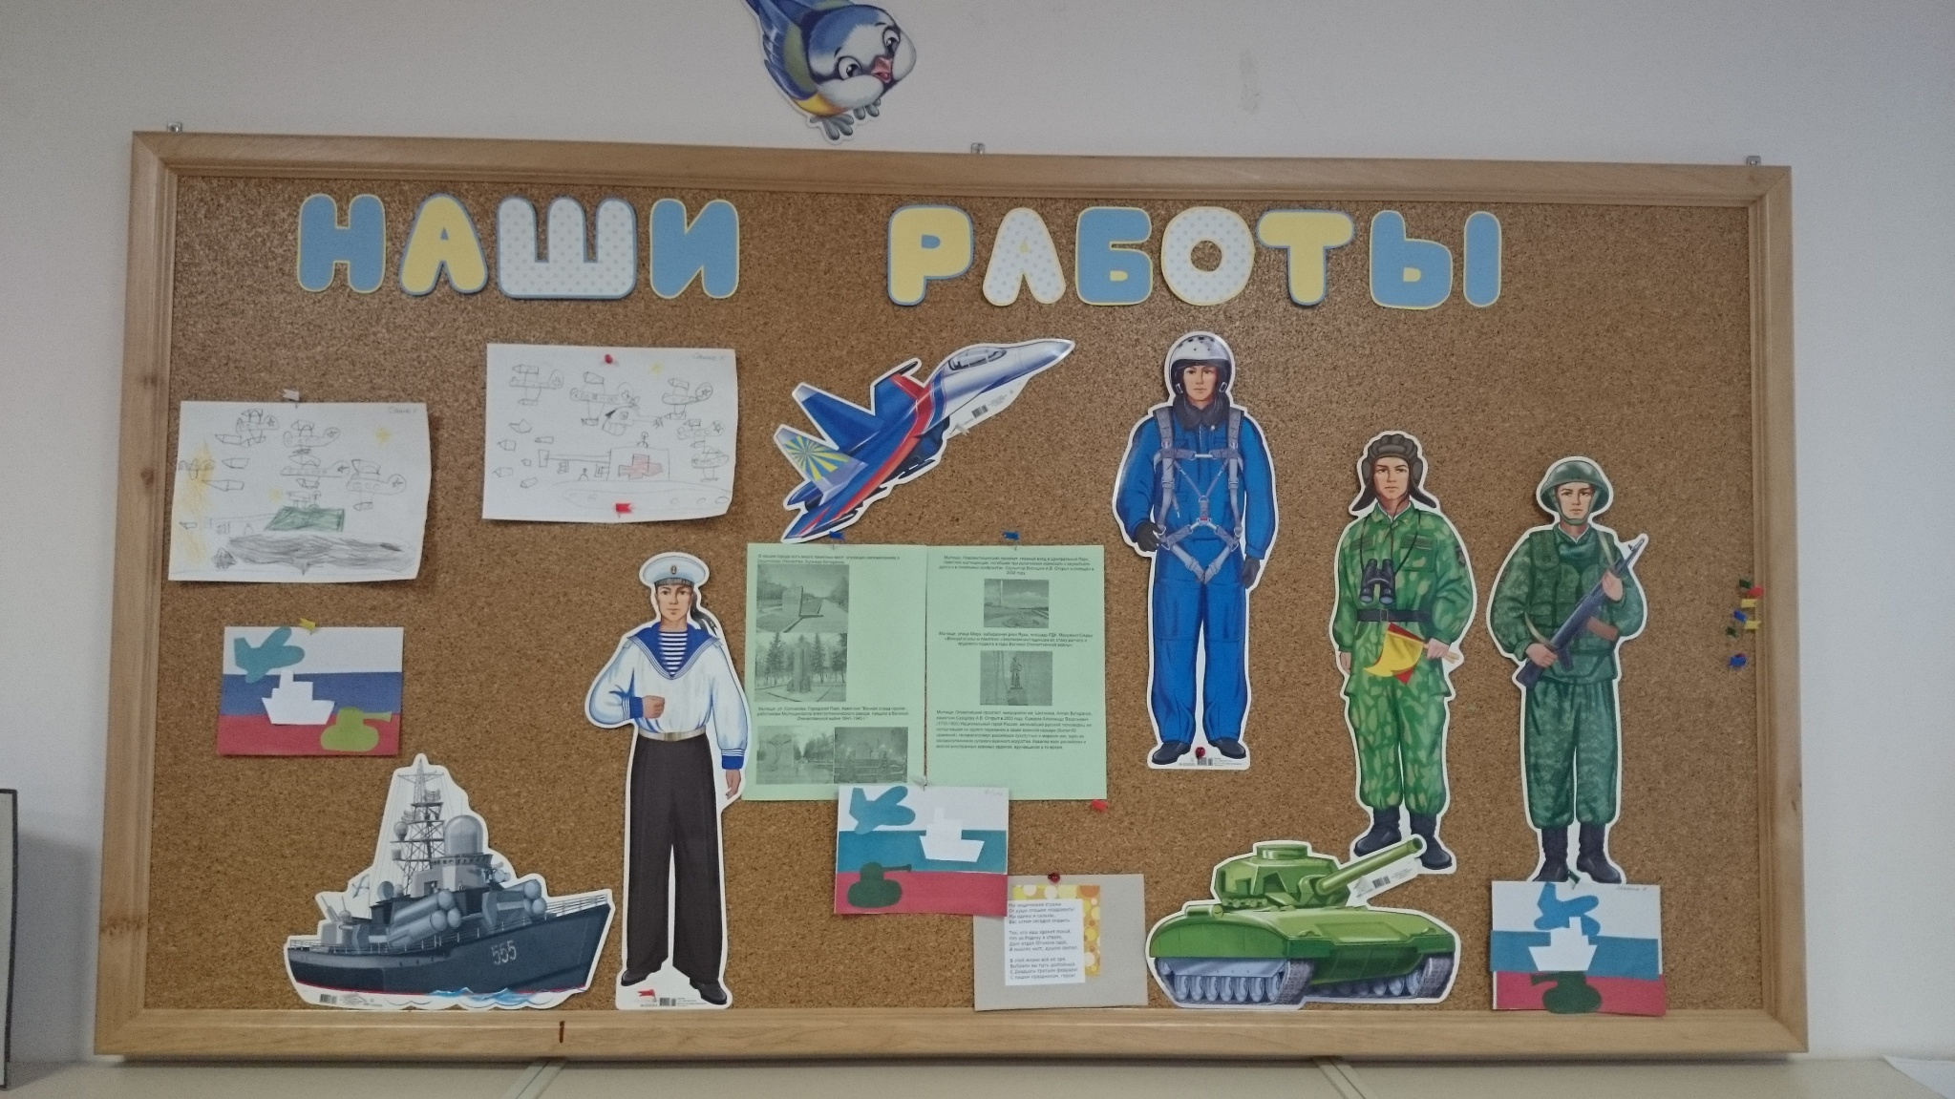

Slide 18
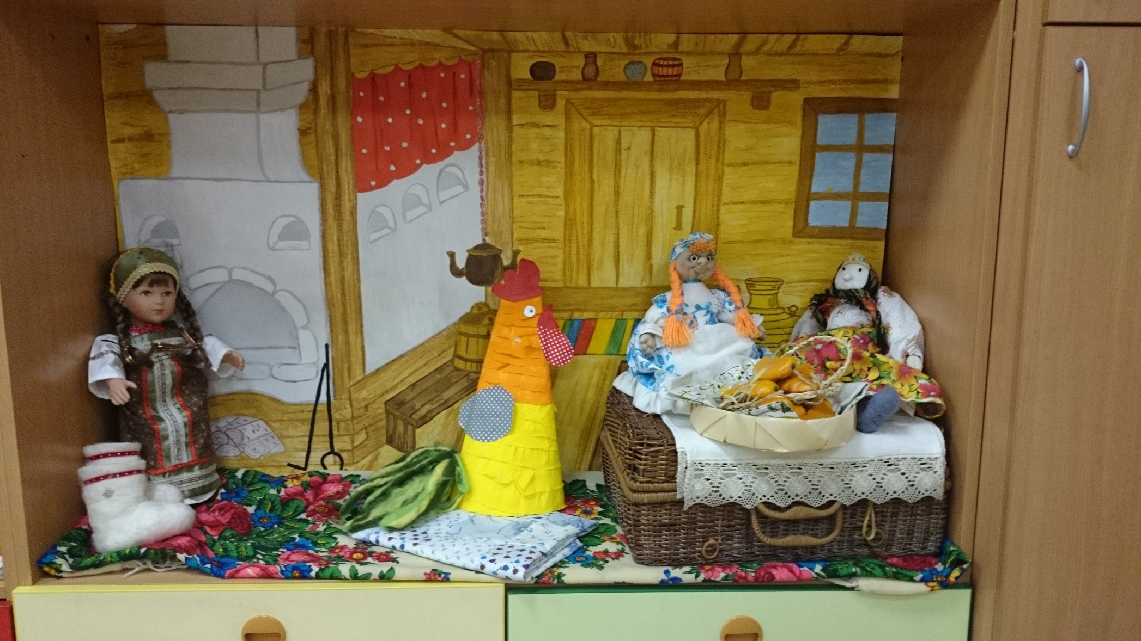

Slide 19
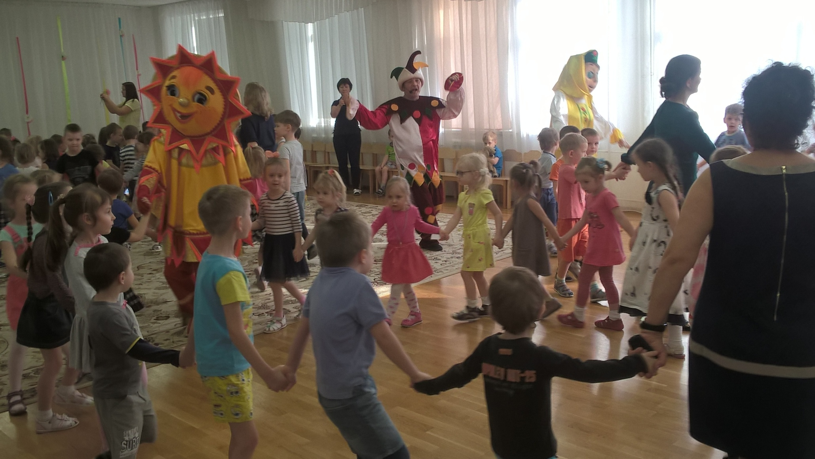

Slide 20
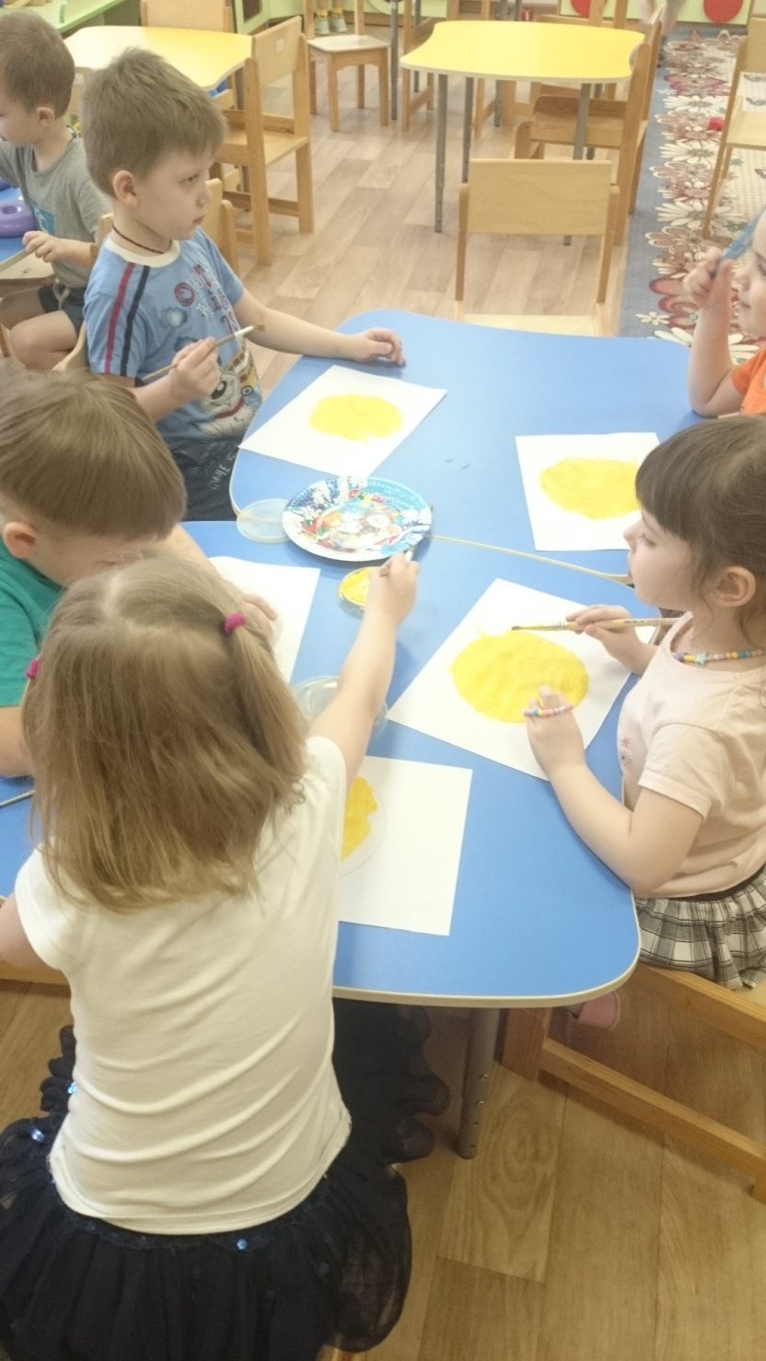
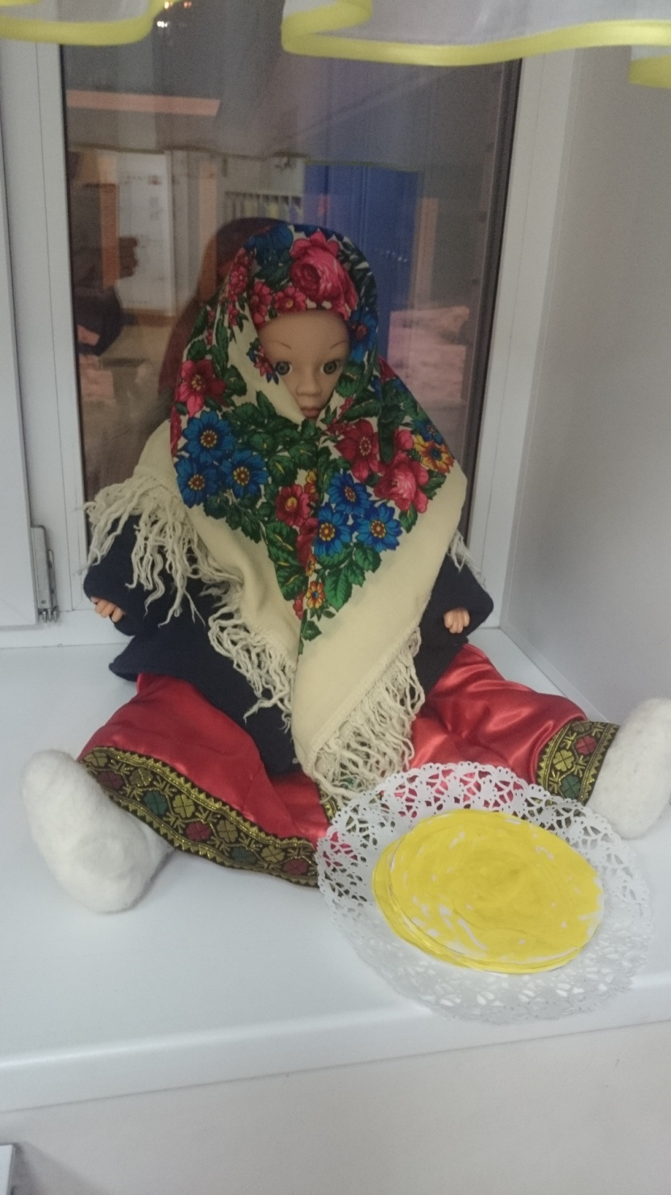

Slide 21
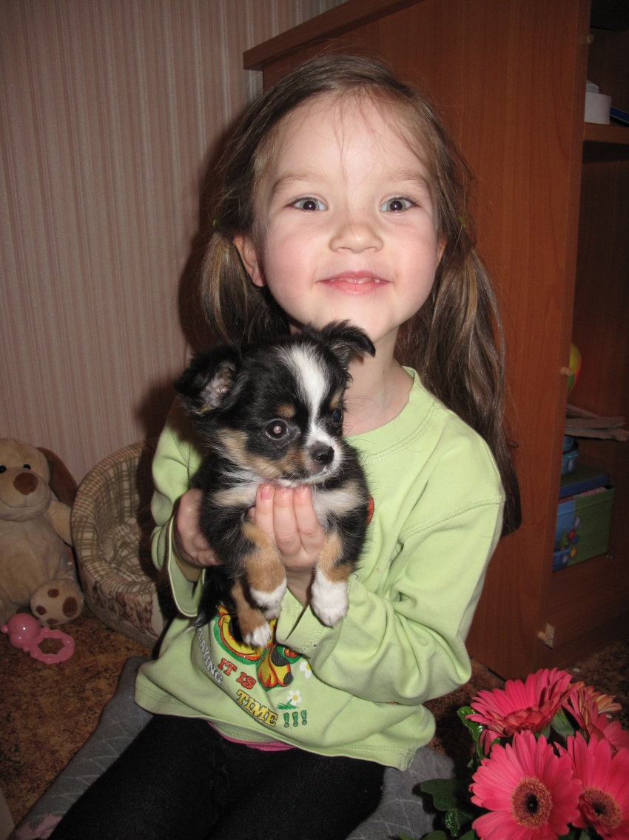
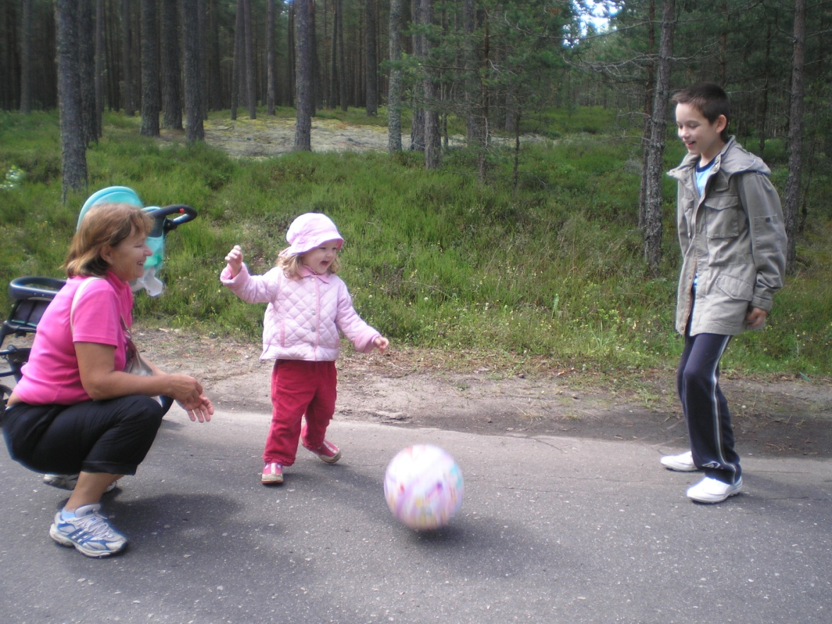
«С детством, полным любви, можно вынести всю жизнь» Г. Песталоцци

Slide 22
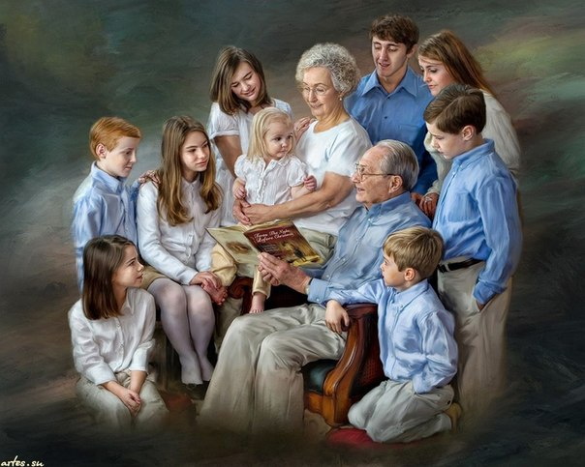
Не воспитывайте детей,
все равно они будут похожи на вас…
Поэтому, воспитывайте себя.
(Английская пословица)

Slide 23
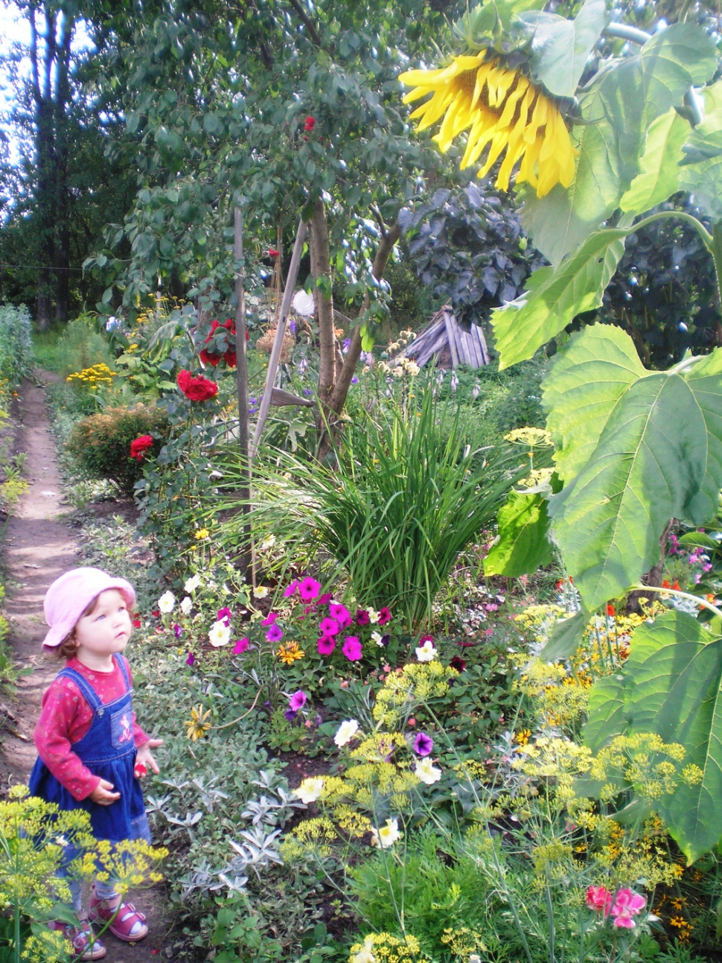
«В каждом ребенке есть солнышко- источник его развития. Задача взрослых- помочь ему вырасти и стать солнцем»... О.В. Хухлаева

Slide 24
Список использованной литературы:
Алёшина Н.В. Патриотическое воспитание дошкольников. - М., 2010
Киркос Р.Ю. Патриотическое воспитание дошкольников. -
С-Пт., 2010
Куломзина С. Наша Церковь и наши дети. Христианское воспитание людей в современном мире. - М., 2008
Петрова В.И. Т.Д. Стульник. Нравственное воспитание в детском саду. - М., Мозаика-Синтез, 2008
Хухлаева О.В. В каждом ребенке солнце?-М: Генезис, 2009
Шишова Т.П. Как воспитать в ребёнке послушание? - М., 2010
Шишова Т.П. Как воспитать в ребёнке ответственность? -М., 2010

Slide 25
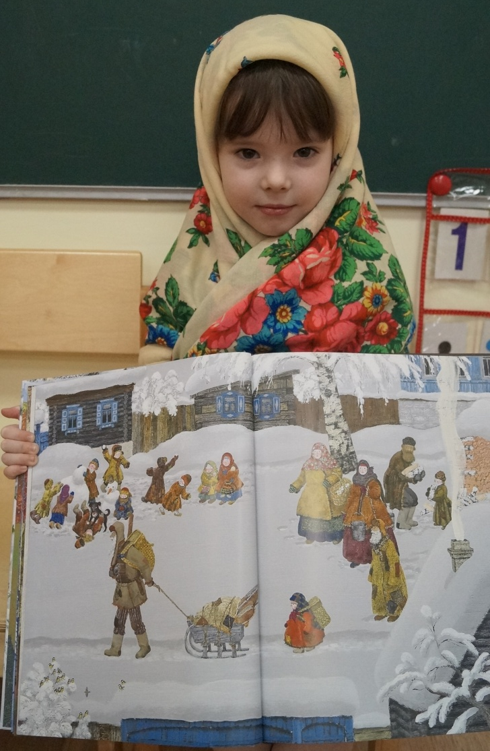
Благодарю за внимание!

